Slide 1
Системы технического зрения
СТЗ. Основные понятия. Цветовые пространства.

Slide 2
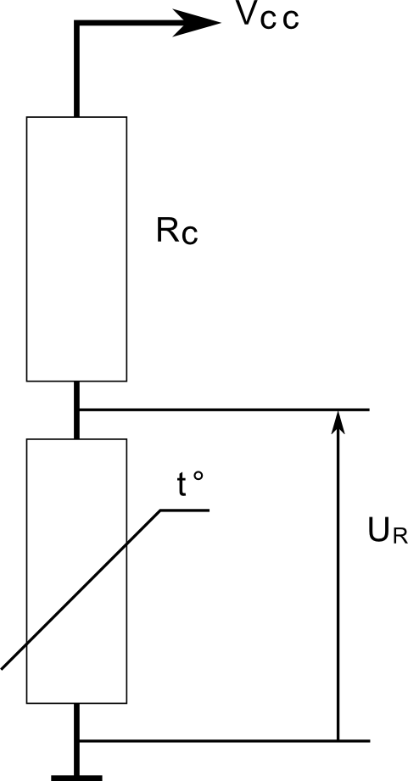
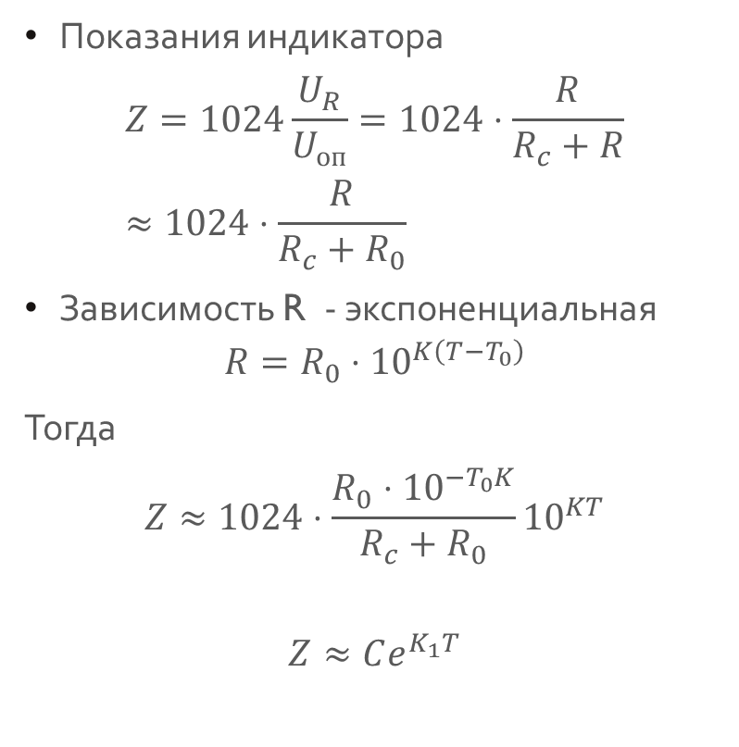
Вторая задача – попробуем построить корректную модель
Показания индикатора
$$Z=1024\frac{U_{R}}{U_{оп}}=1024⋅\frac{R}{R_{c}+R}≈1024⋅\frac{R}{R_{c}+R_{0}}$$
Зависимость R - экспоненциальная
$$R=R_{0}⋅{10}^{K\left(T−T_{0}\right)}$$
Тогда
$$Z≈1024⋅\frac{R_{0}⋅{10}^{−T_{0}K}}{R_{c}+R_{0}}{10}^{KT}$$
$$Z≈Ce^{K_{1}T}$$

Slide 3
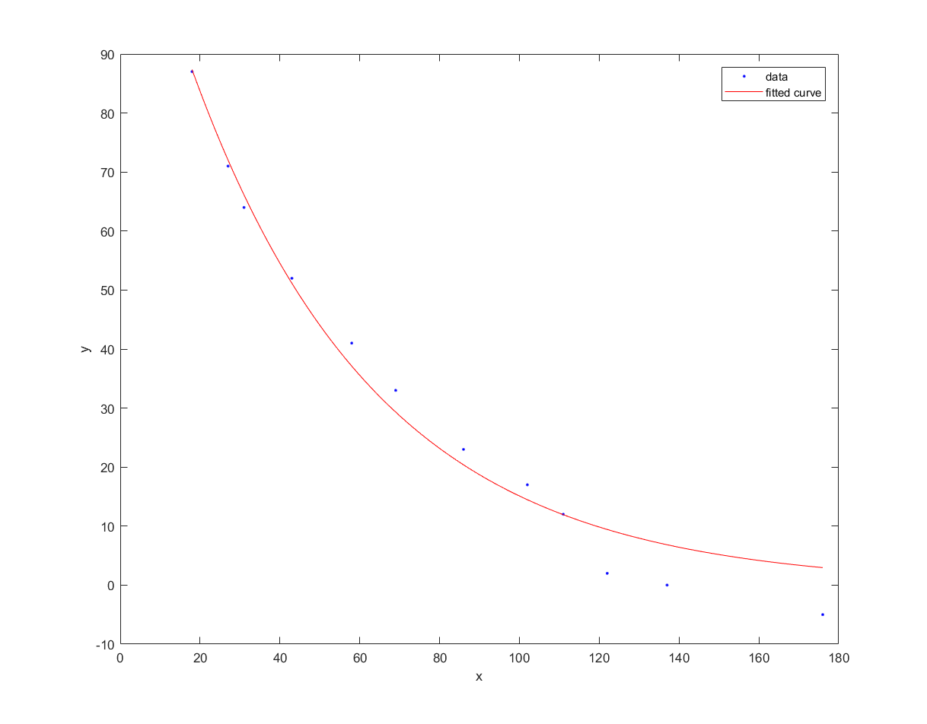
Можно и без «физики»…
№ | Z | T,°С
1 | 27 | 71
2 | 31 | 64
3 | 43 | 52
4 | 58 | 41
5 | 69 | 33
6 | 86 | 23
7 | 102 | 17
8 | 111 | 12
9 | 122 | 2
10 | 137 | 0
11 | 18 | 87
12 | 176 | -5

Slide 4
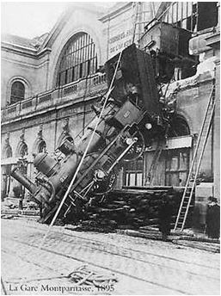
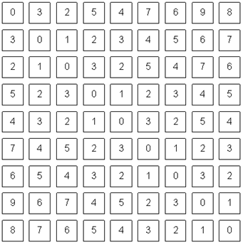
Представление изображения на ЭВМ

Slide 5
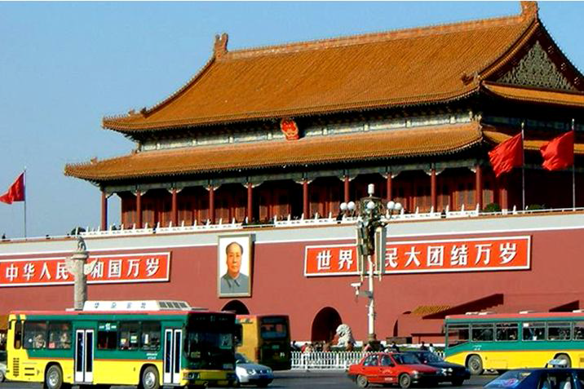
Семантическая информация

Slide 6
Семантическая информация
вне помещения
город
уличное движение
Пекин, Китай
Пл. Тяньаньмэнь

Slide 7
Семантическая информация

Slide 8
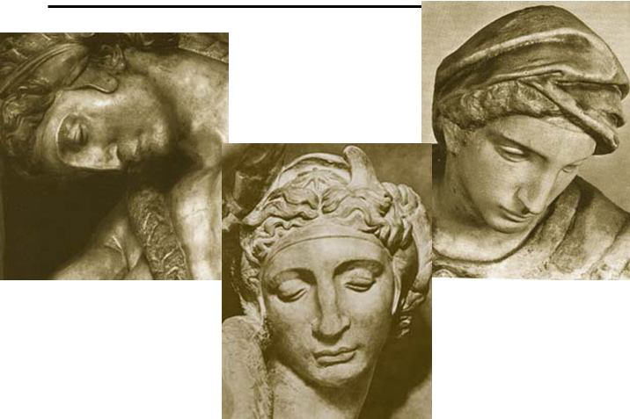
Точка наблюдения

Slide 9
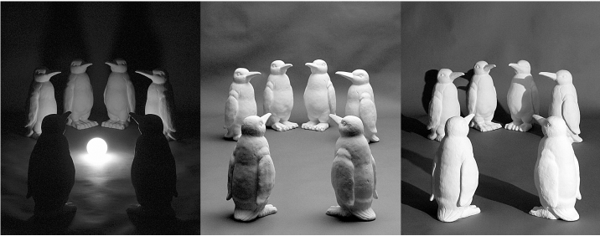
Освещение

Slide 10
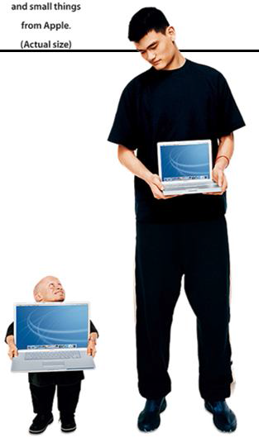
Масштаб

Slide 11
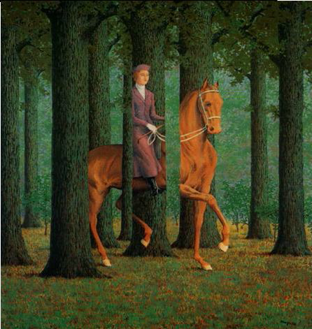
Перекрытие

Slide 12
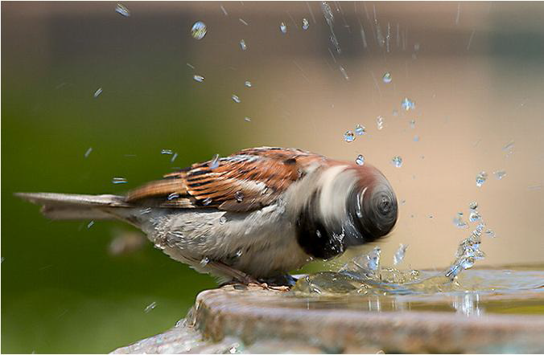
Движение

Slide 13
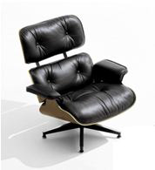
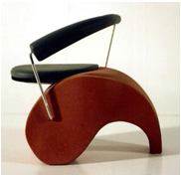
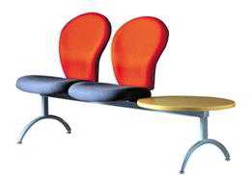
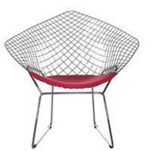
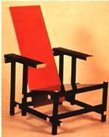
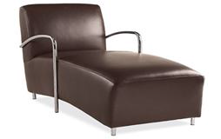
Внутриклассовая изменчивость

Slide 14
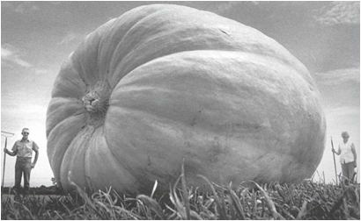
Зрение – нечёткая задача
Разные 3D сцены дают одно и то же 2D изображение
Необходимы априорные знания о структуре и свойствах мира
Нам нужно сопоставлять наблюдения и априорные знания

Slide 15
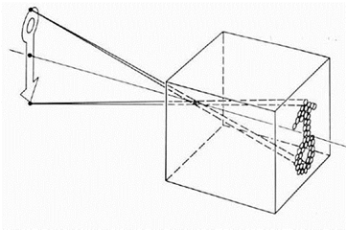
Модель камеры-обскуры
Камера-обскура:
Захватывает пучок лучей, проходящих через одну точку
Точечное отверстие называется «Центр проекции» (фокальная точка / focal point)
Изображение формируется на картинной плоскости (Image plane)

Slide 16
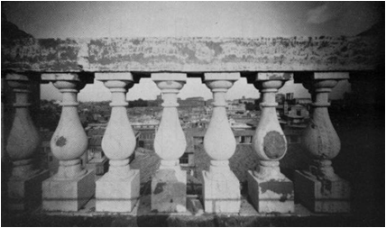
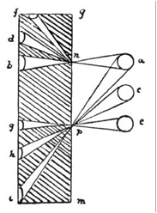
Проблеммы
Теряем углы
Теряем расстояния и длины
Перспективные искажения

Slide 17
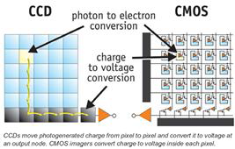
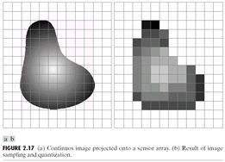
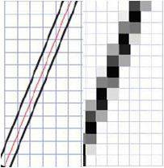
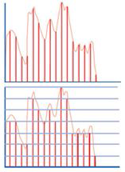
Цифровая камера - дискретизация
Для неподвижного изображения – две дискретизации:
По координате
По уровню сигнала

Slide 18
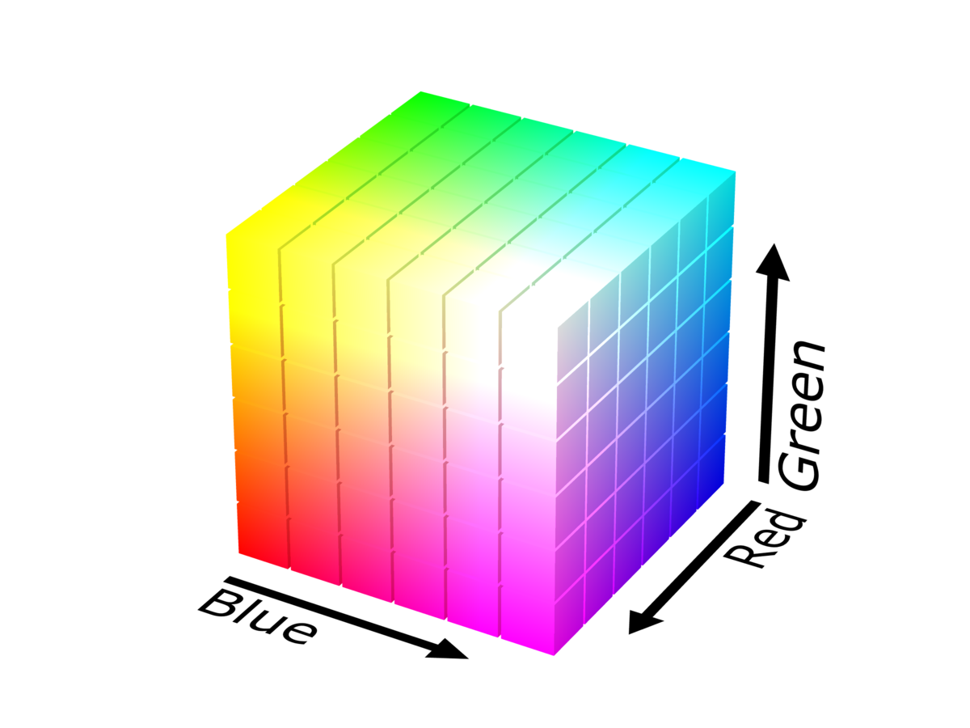
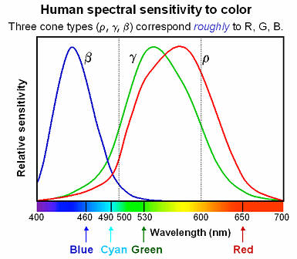
Линейные цветовые модели: RGB

Slide 19
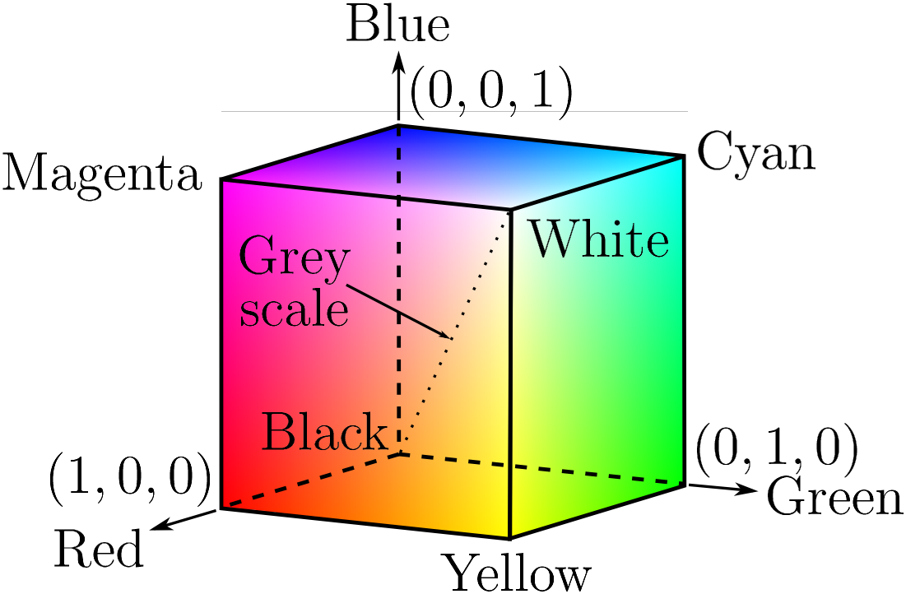
RGB: Цветовой куб
Аддитивная система – RGB
Субтрактивная система – CMYK
C=G+B=W−R
M=R+B=W−G
Y=R+G=W−B
RGB – на мониторах, CMYK – на печати

Slide 20
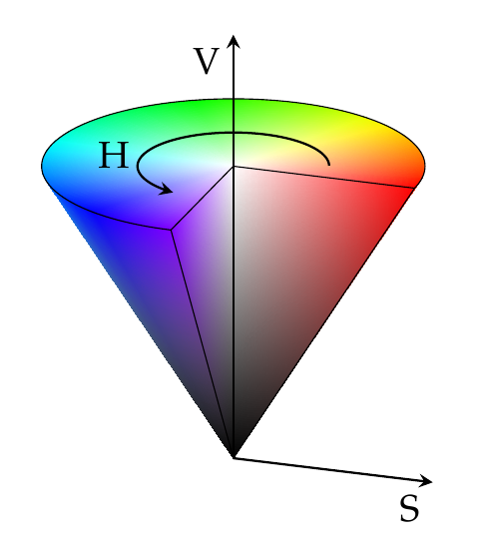
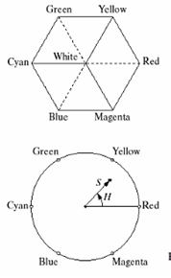
Модель HSV
Hue (Тон)
Saturation(Насыщенность)
Value (Интенсивность)

Slide 21
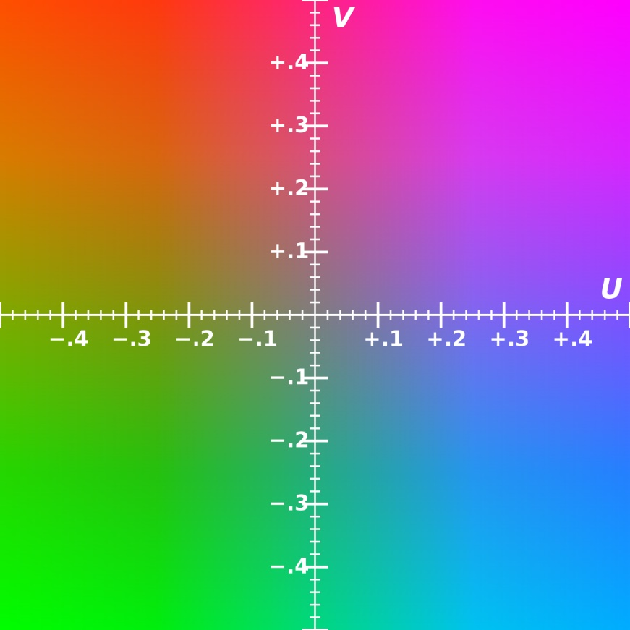
Модель YUV…
Y – яркость (нормированная)
U = B-Y
V = R-Y

Slide 22
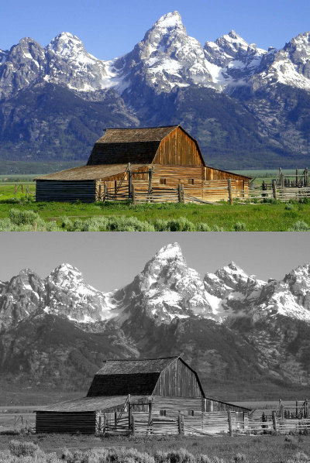
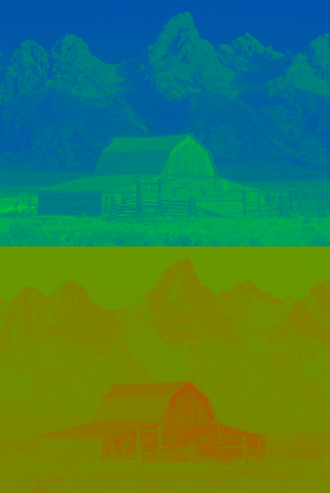
…и реализация YCbCr

Slide 23
Пример
#include "opencv2/highgui.hpp"
#include "opencv2/imgcodecs.hpp"
#include "opencv2/imgproc.hpp"
#include <iostream>
using namespace std;
using namespace cv;
int main(int argc, char** argv)
{
Mat src, dst;
String imageName( "Lenna.png" ); // by default
if (argc > 1)
{
imageName = argv[1];
}
src = imread( imageName, IMREAD_COLOR );
if( src.empty() )
{ return -1; }
imshow("Source window", src);
Mat grayscale;
cvtColor(src, grayscale, CV_BGR2GRAY);
imshow("Grayscale", grayscale);
waitKey(0); // Ждём нажатия на любую кнопку
return 0;
}
IMREAD_COLOR - принудительно читать изображение как трёхканальное BGR
CV_BGR2GRAY – преобразование из трёхканального цветоного в одноканальное в градациях серого

Slide 24
Проектный файл
TEMPLATE = app
CONFIG += console c++11
CONFIG -= app_bundle
CONFIG -= qt
SOURCES += main.cpp
LIBS+= \
# -L/usr/lib/x86_64-linux-gnu \
-lopencv_core \
-lopencv_highgui \
-lopencv_imgproc \
-lopencv_imgcodecs
-L<путь> - прописываем ПУТЬ до места расположения библиотек.
В виртуальной машине в этом нет необходимости
-lopencv_core – подключение
libopencv_core.so и т.д…

Slide 25
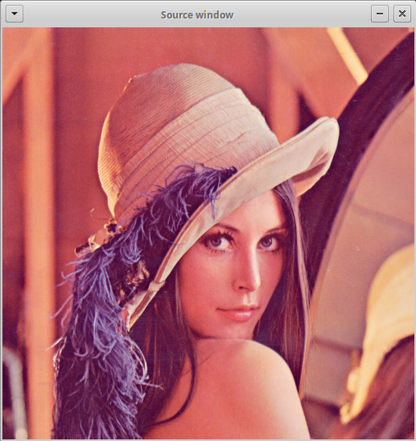
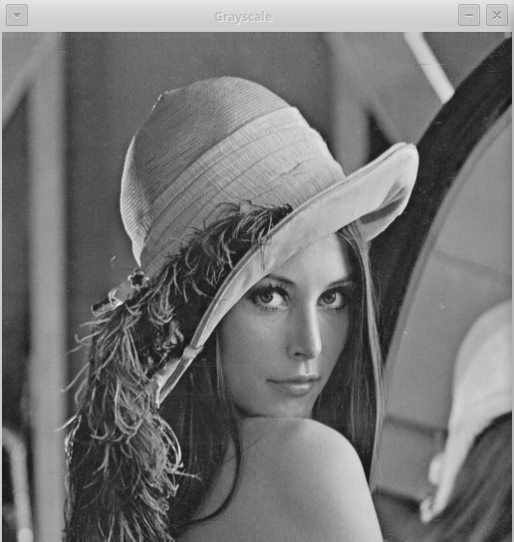
Результат
Используется знаменитое тестовое изображение Lenna

Slide 26
Улучшение изображения
2 подхода
Улучшение
Обработка изображения
Комплексирование

Slide 27
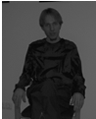
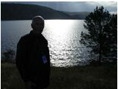
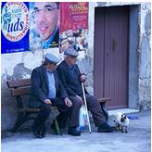
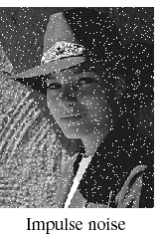
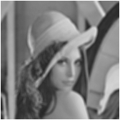
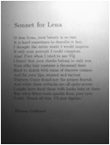
Изображение: что может получиться плохо?

Slide 28
Гистограммы
7 | 25 | 26 | 27 | 16 | 32 | 16
22 | 27 | 33 | 10 | 25 | 28 | 34
39 | 19 | 6 | 23 | 13 | 26 | 6
23 | 20 | 17 | 29 | 9 | 35 | 22
23 | 43 | 20 | 26 | 32 | 32 | 3
15 | 0 | 27 | 33 | 23 | 25 | 33
22 | 45 | 6 | 33 | 22 | 16 | 31

Slide 29

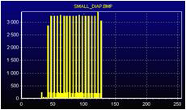

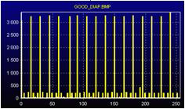
Гистограммы: идея
Компенсация узкого диапазона
яркостей – линейное растяжение:

Slide 30
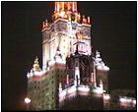
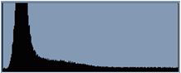
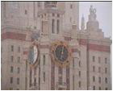
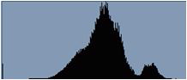
Гистограммы: идея

Slide 31
Построение гистограмм
src = imread( imageName, IMREAD_COLOR ); // 3-канальное изображение
if( src.empty() )
{ return -1; }
vector<Mat> bgr_planes;
split( src, bgr_planes );
int histSize = 256;
float range[] = { 0, 256 } ;
const float* histRange = { range };
bool uniform = true; bool accumulate = false;
Mat b_hist, g_hist, r_hist;
calcHist( &bgr_planes[0], 1, 0, Mat(), b_hist, 1, &histSize, &histRange, uniform, accumulate );
calcHist( &bgr_planes[1], 1, 0, Mat(), g_hist, 1, &histSize, &histRange, uniform, accumulate );
calcHist( &bgr_planes[2], 1, 0, Mat(), r_hist, 1, &histSize, &histRange, uniform, accumulate );
int hist_w = 512; int hist_h = 400;
int bin_w = cvRound( (double) hist_w/histSize );
Mat histImage( hist_h, hist_w, CV_8UC3, Scalar( 0,0,0) );
normalize(b_hist, b_hist, 0, histImage.rows, NORM_MINMAX, -1, Mat() );
normalize(g_hist, g_hist, 0, histImage.rows, NORM_MINMAX, -1, Mat() );
normalize(r_hist, r_hist, 0, histImage.rows, NORM_MINMAX, -1, Mat() );
for( int i = 1; i < histSize; i++ )
{
line( histImage, Point( bin_w*(i-1), hist_h - cvRound(b_hist.at<float>(i-1)) ) ,
Point( bin_w*(i), hist_h - cvRound(b_hist.at<float>(i)) ),
Scalar( 255, 0, 0), 2, 8, 0 );
line( histImage, Point( bin_w*(i-1), hist_h - cvRound(g_hist.at<float>(i-1)) ) ,
Point( bin_w*(i), hist_h - cvRound(g_hist.at<float>(i)) ),
Scalar( 0, 255, 0), 2, 8, 0 );
line( histImage, Point( bin_w*(i-1), hist_h - cvRound(r_hist.at<float>(i-1)) ) ,
Point( bin_w*(i), hist_h - cvRound(r_hist.at<float>(i)) ),
Scalar( 0, 0, 255), 2, 8, 0 );
}
namedWindow("calcHist Demo", WINDOW_AUTOSIZE );
imshow("calcHist Demo", histImage );
Мы делаем три вещи:
Вычисляем гистограмму
Нормализуем её
Рисуем отдельными линиями

Slide 32
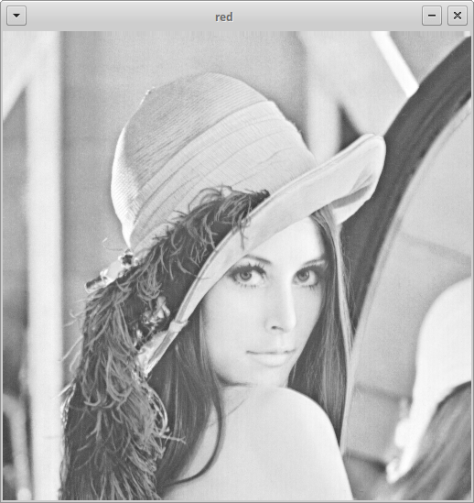
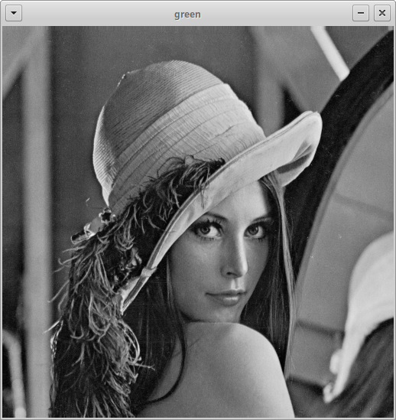
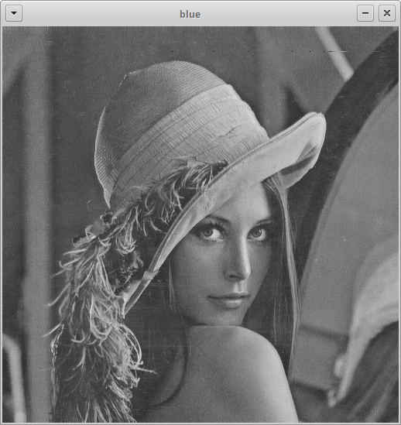
Разложение по каналам

Slide 33


Результат
Видно, что яркость в зелёном канале ниже, чем в остальных
Яркость же в красном канале максимальна
Это связано с красноватым оттенком большей части изображения
На изображении вообще нет зелёных элементов, но зелёные компоненты есть в других цветах – например, в белом

Slide 34


Фрагмент подводного изображения
В целом мы видим потёмки
Изображение тёмное, поэтому большинство элементов на гистограмме собраны около нуля
Возникает вопрос – как можно это поправить?

Slide 35

Попробуем улучшить изображение!

Slide 36
«Растяжение» гистограммы
int main(int argc, char** argv)
{
Mat src, dst;
String imageName( "Picture1.png" );
if (argc > 1)
{
imageName = argv[1];
}
src = imread( imageName, IMREAD_COLOR );
if( src.empty() )
{ return -1; }
Mat grayscale, grayEnh;
cvtColor(src, grayscale, CV_BGR2GRAY);
imshow("Source window", grayscale);
equalizeHist(grayscale, grayEnh);
imshow("Grayscale", grayEnh);
waitKey(0); // Ждём нажатия на любую кнопку
return 0;
}

Slide 37


Что получилось

Slide 38

Гистограмма

Slide 39


Гистограммы: а что же с цветом?

Slide 40
Гистограммы: HSV
Hue (Тон), Saturation(Насыщенность), Value (Интенсивность)
Очевидно, что в данном случае, нас интересует Value!

Slide 41
«Растяжение» одного канала
int main(int argc, char** argv)
{
Mat src, dst;
String imageName( "Picture1.png" ); // by default
if (argc > 1)
{
imageName = argv[1];
}
src = imread( imageName, IMREAD_COLOR );
if( src.empty() )
{ return -1; }
Mat result;
cvtColor(src, result, CV_BGR2HSV);
Mat channels[3];
split( result, channels);
equalizeHist(channels[2],channels[2]);
merge(channels,3, result);
cvtColor(result,result,CV_HSV2BGR);
imshow("Result", result);
}

Slide 42

Что получилось

Slide 43


Гистограммы: а что же с цветом?

Slide 44




Не всегда получается…

Slide 45



Нелинейная коррекция

